Slide 1
Tendencias en Ucrania durante la guerra.

Slide 2
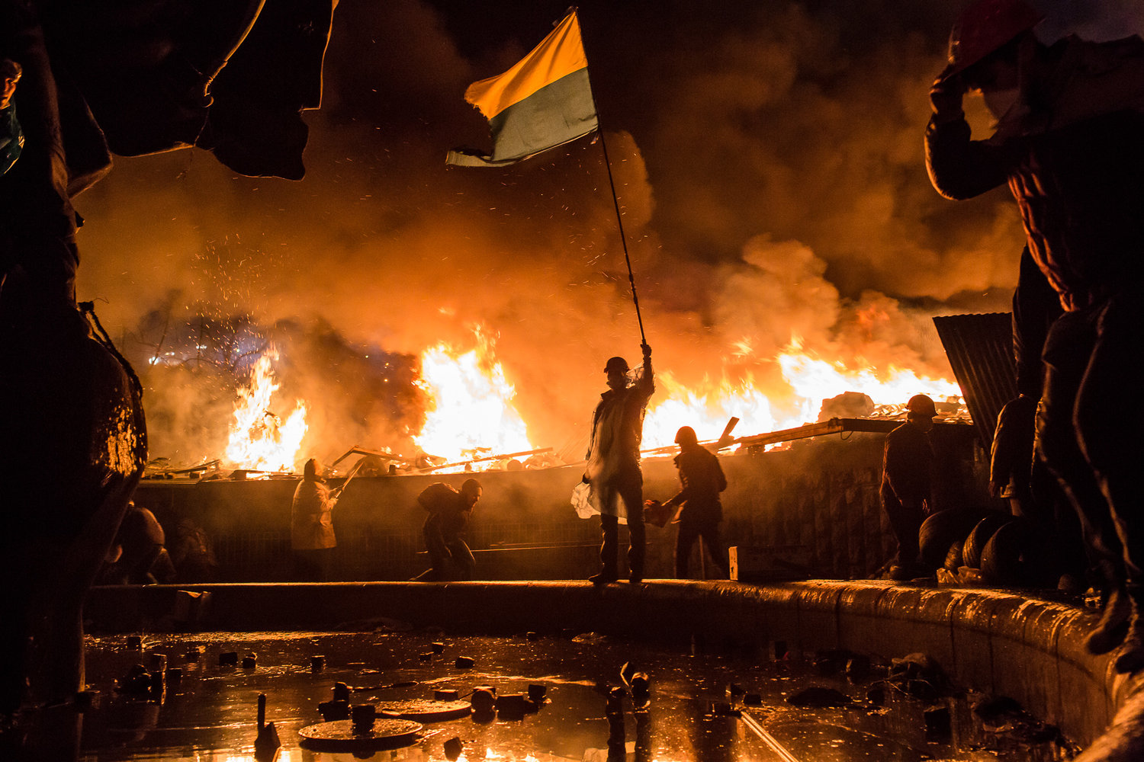
Contexto

Slide 3
Objetos del análisis:
Cambios en el uso del idioma ruso a causa de las tensiones con Rusia
Cambios de tendencia en el consumo audiovisual y en restauración
Posibles flujos migratorios
Curiosidades finales
Fuentes:
Google trends

Slide 4
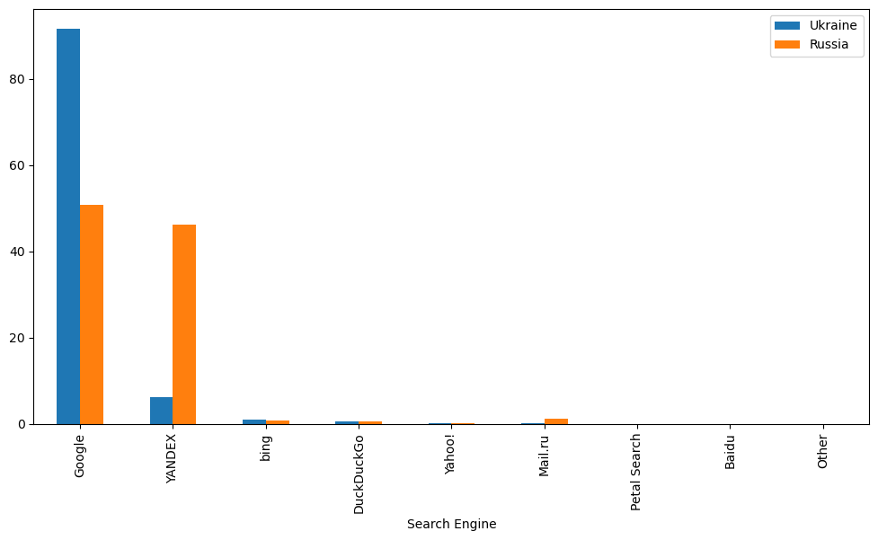
Buscadores más usados

Slide 5
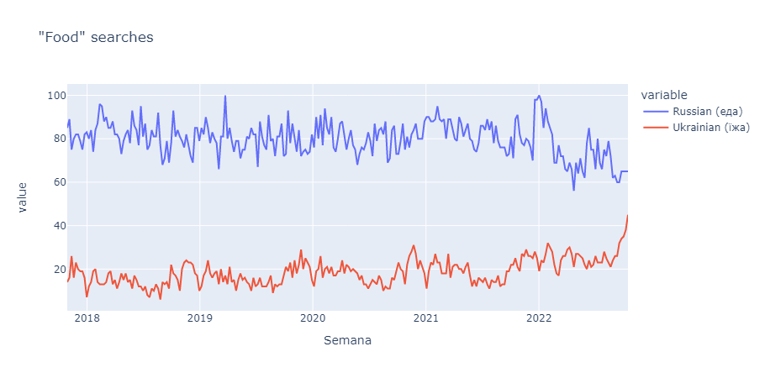
Término inalterado

Slide 6
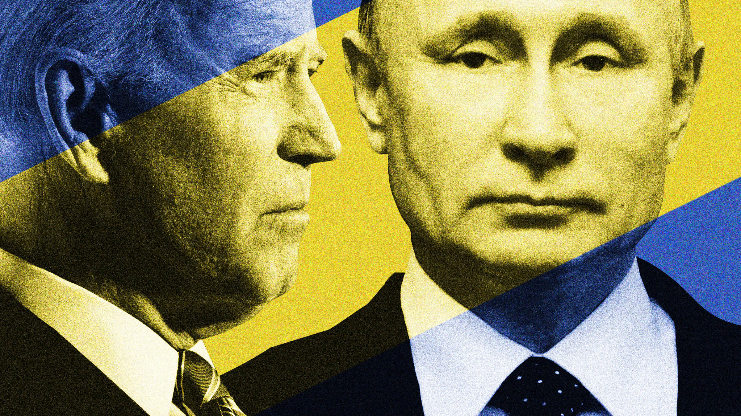

Slide 7
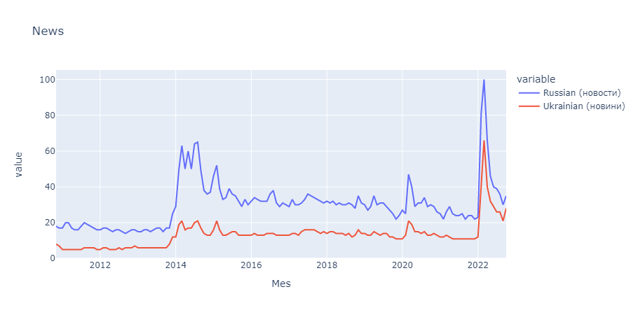
Noticias

Slide 8
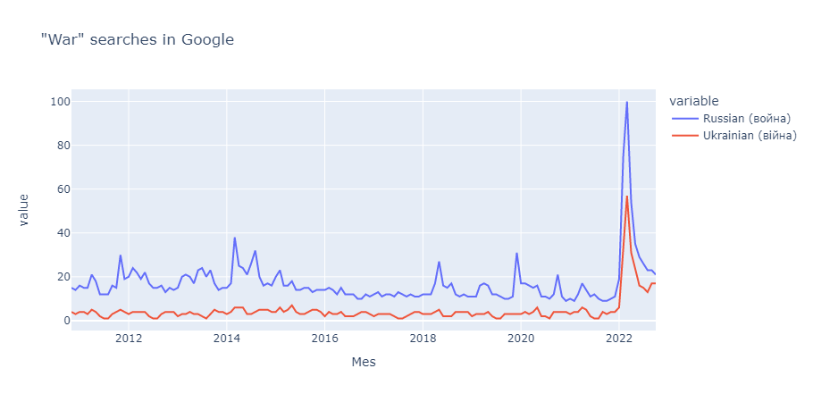
Guerra

Slide 9
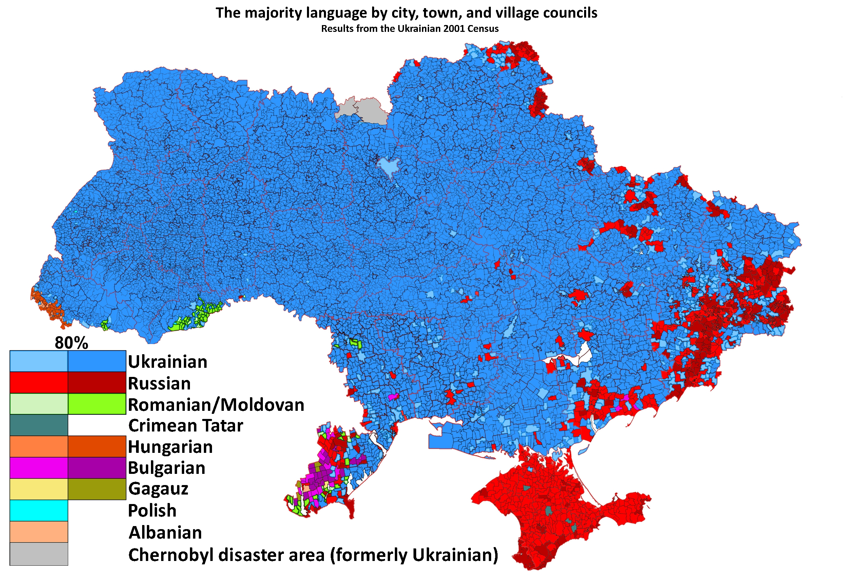

Slide 10
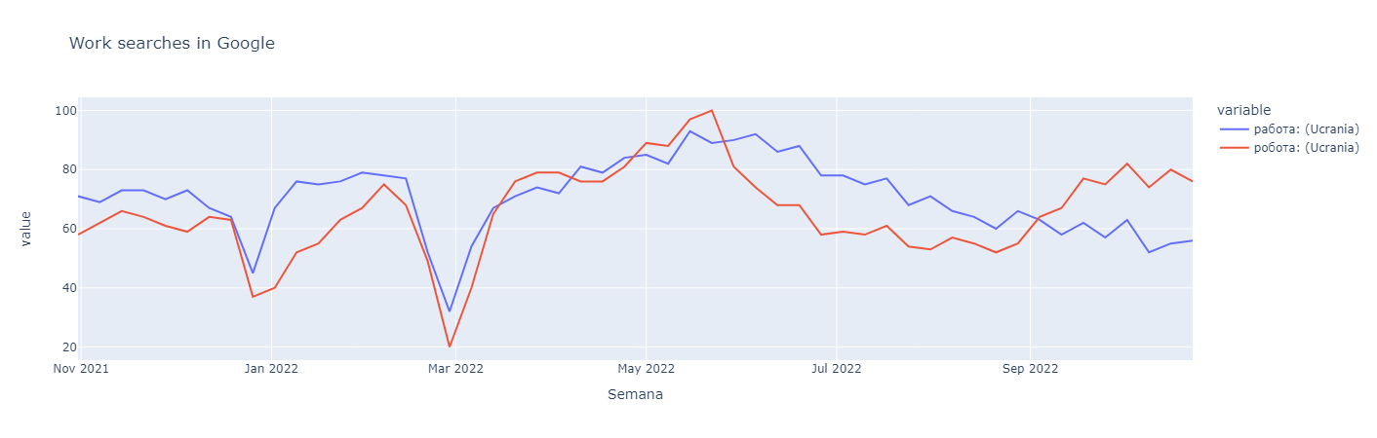
Trabajo

Slide 11
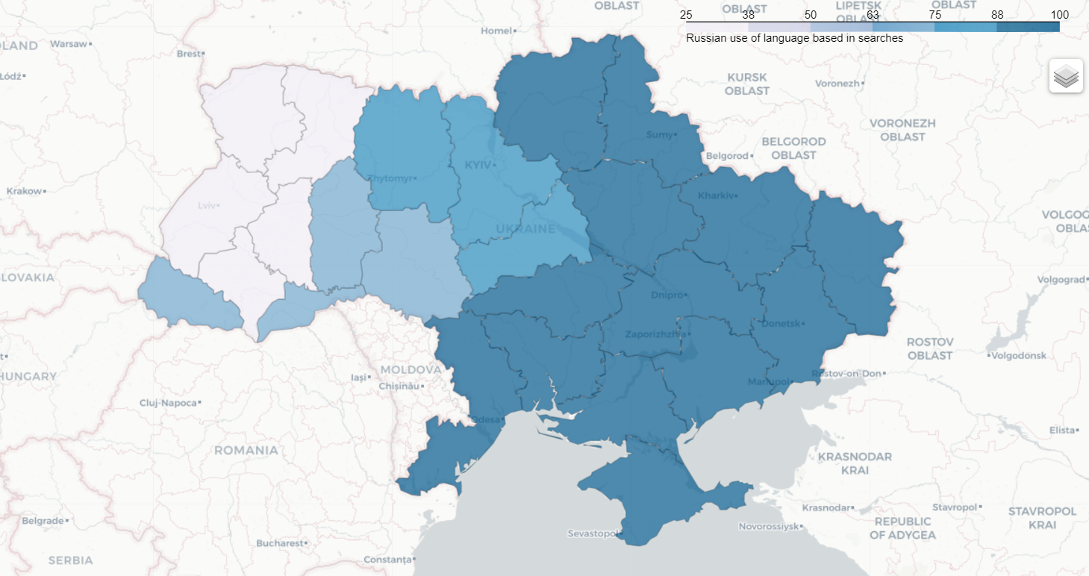

Slide 12
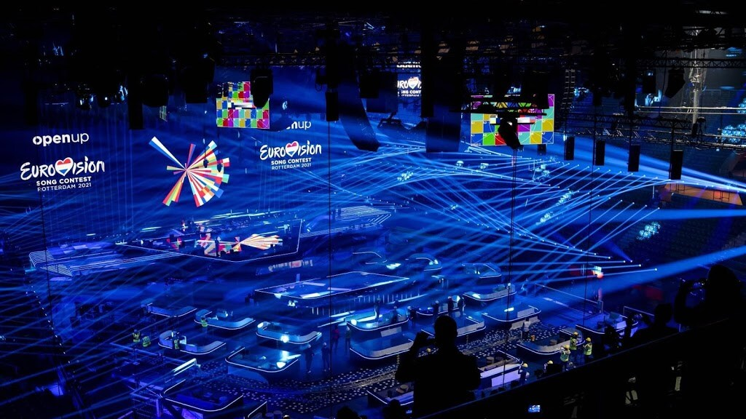
¿Qué ha cambiado?

Slide 13
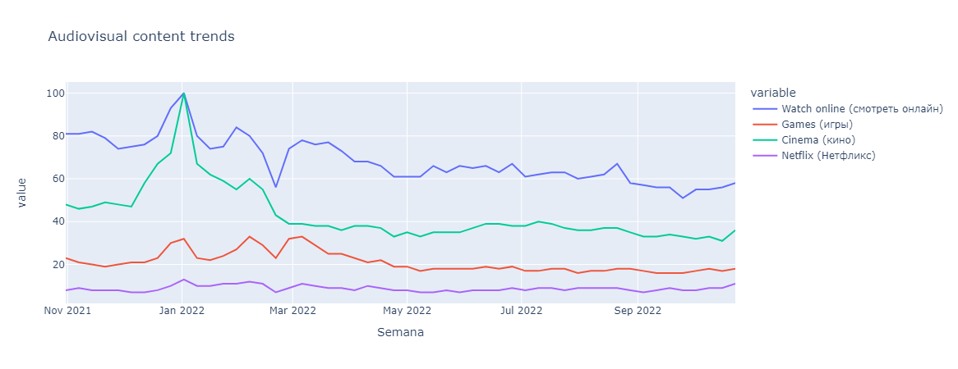
Tendencias en entretenimiento

Slide 14
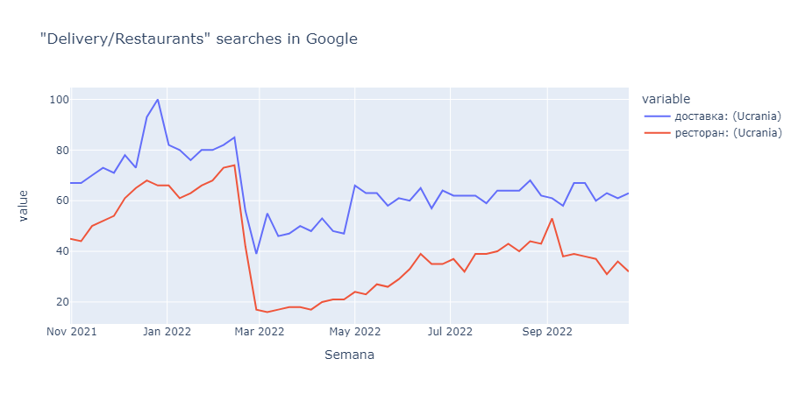
Restaurante/Delivery

Slide 15
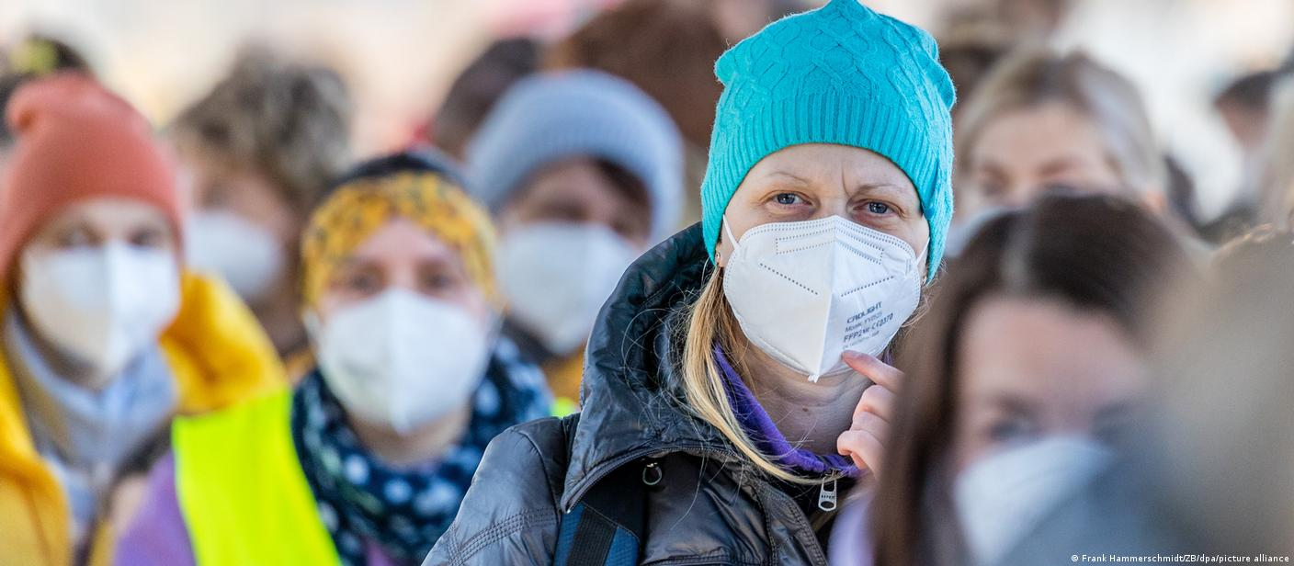
Refugiados

Slide 16
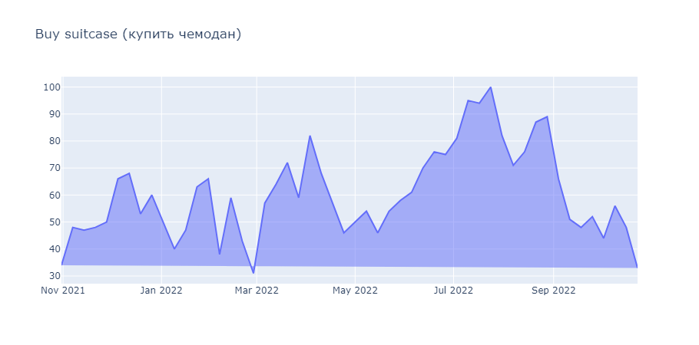
Comprar maleta

Slide 17
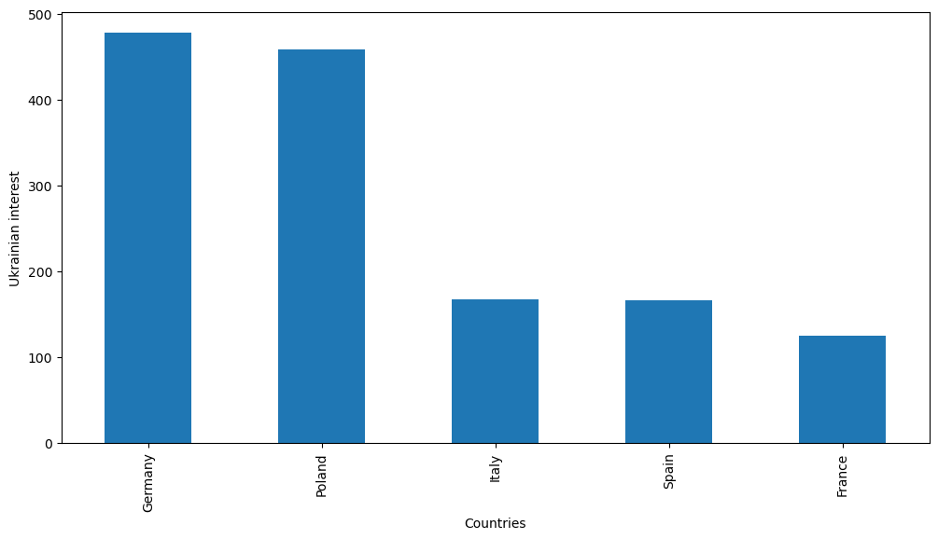
Países más interesantes

Slide 18
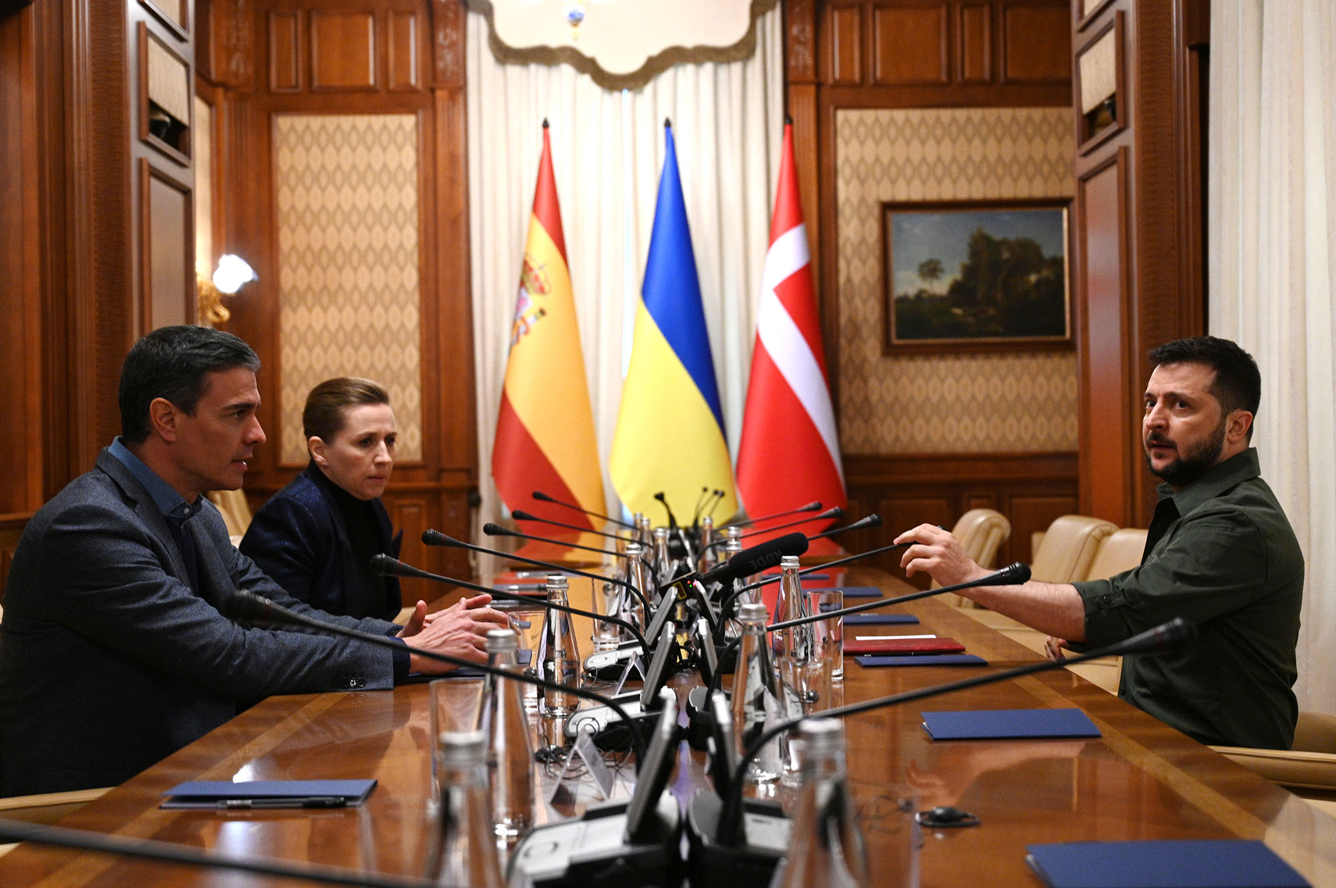
ucranianos en España o rusoparlantes

Slide 19
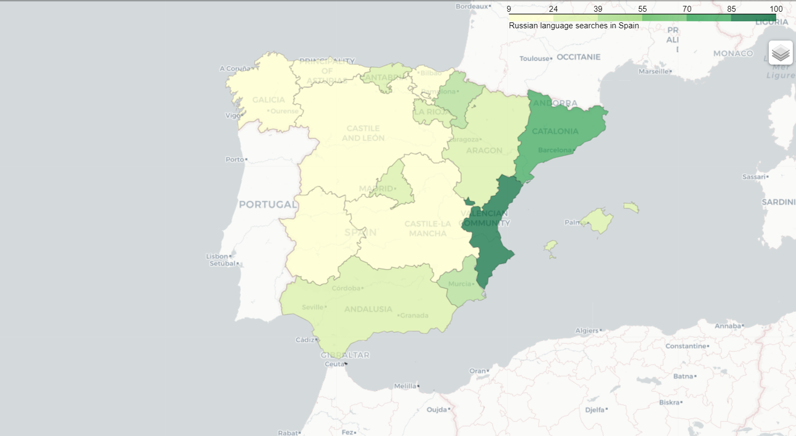

Slide 20
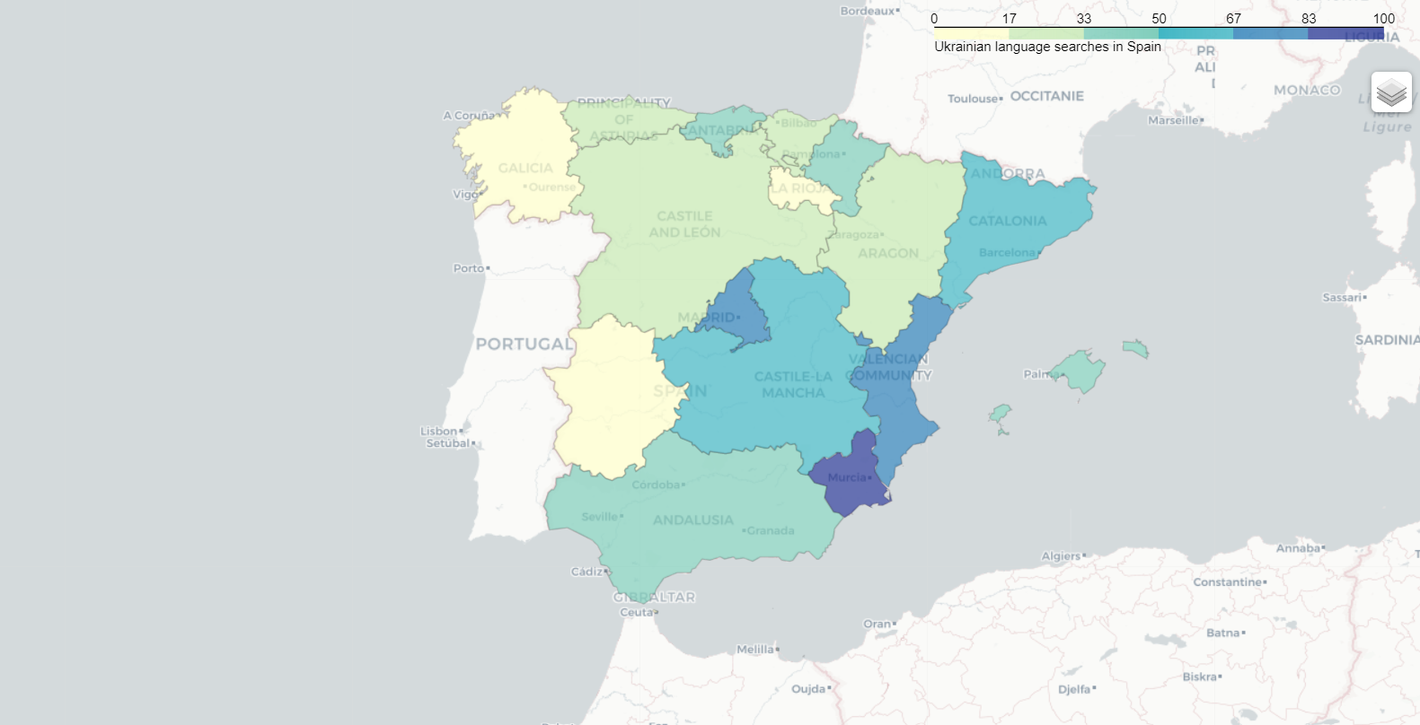

Slide 21
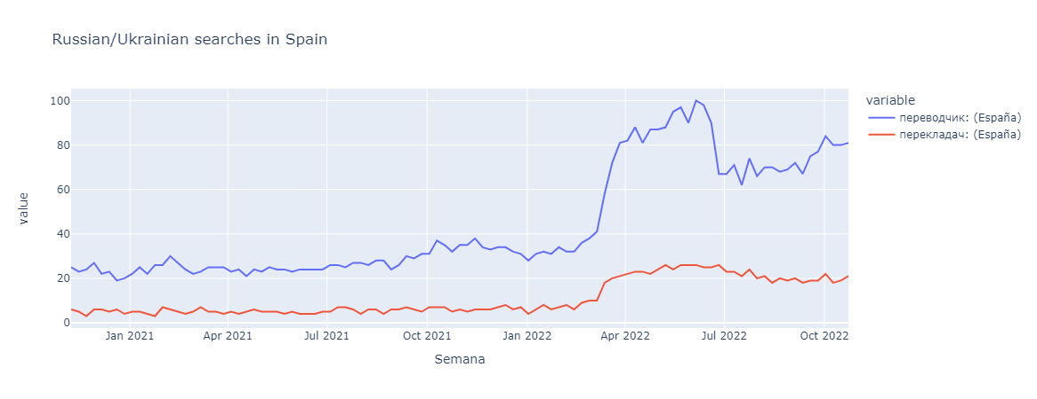
Búsquedas rusoucranianas en españa

Slide 22
Conclusiones
El ruso se habla el doble que el ucraniano y en la mayor parte del territorio
No ha caído en desuso. Pero hay un leve cambio de tendencia.
Cambio muy notable de todas las palabras analizadas al momento de la invasión, pero todo está volviendo a la normalidad.
La mayoría de los Ucranianos están interesados en ir a Alemania y a Polonia.
La mayoría de ucranianoparlantes están en Murcia y la mayoría de rusoparlantes están en la Comunidad Valenciana.

Slide 23
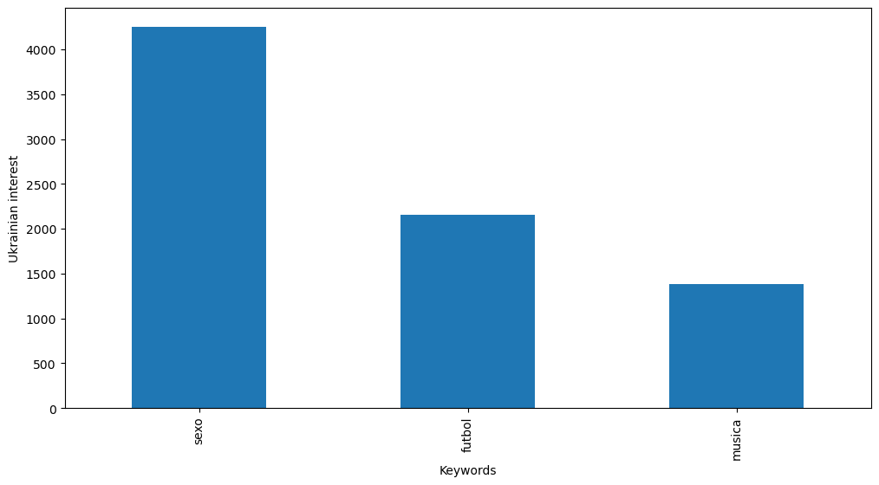
Para terminar

Slide 24
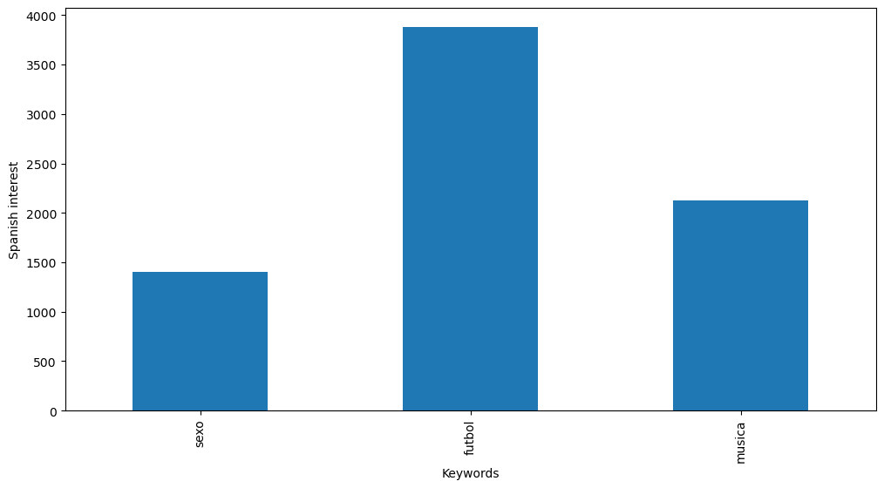
fin

